Slide 1
首页
成都冠唐科技有限公司

Slide 2
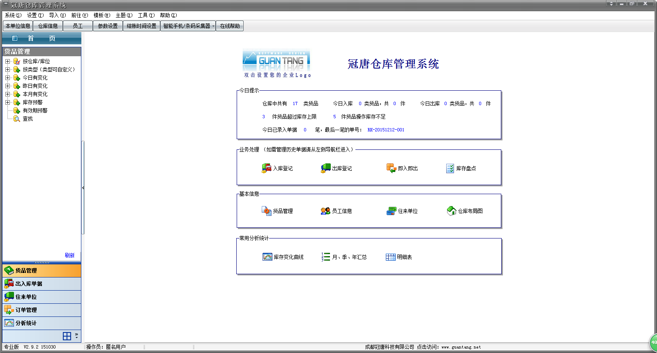
首页全局图

Slide 3
目录
1、今日提示
2、业务处理
3、基本信息
4、常用分析统计

Slide 4
1、今日提示
今日提示记录您在今日的操作货品数量信息，让您对货品库存信息一目了然。
温馨提示：直接点击蓝色显示的数字，都可以进入相应的界面。例如点击货
品超过库存上限数3，就会进入库存上限预警界面。
仓库中所有货品数
今日入库数
今日出库数
库存不足货品数
超过库存上限货品数

Slide 5
2、业务处理
业务处理就是入库登记、出库登记、即入即出、库存盘点的快捷操作，点击快捷操作就会进入相应的界面。
温馨提示：快捷操作可以帮助您节约大量的时间，大大加快您操作系统的速度，提高您的工作效率，希望您
可以享受快捷操作给您带来的方便。

Slide 6
3、基本信息
基本信息就是货品管理、员工信息、往来单位、仓库布局图的快捷操作，点击快捷操作就会进入相应的界面。

Slide 7
4、常用分析统计
常用分析统计就是库存变化曲线、月\季\年汇总和明细表的快捷操作，点击点击快捷操作就会进入相应的界面。

Slide 8
成 都 冠 唐 科 技 有 限 公 司 更多仓库解决方案欢迎咨询我们 电话：4000280130(同QQ号)
微信：

